Slide 1

Zenika Ouest - 20 Février 2014
Elasticsearch

Slide 2
Speakers
Germain Potet
Consultant
Formateur GIT & Java
Pierre Reliquet
Consultant
Formateur AngularJS

Slide 3
Moteur de recherche?
« Un moteur de recherche est une application permettant de retrouver des ressources associées à des mots quelconques »
Wikipedia

Slide 4
















Slide 5
Pourquoi avoir besoin d'un
moteur de recherche?

Slide 6

Le besoin

Slide 7

Le besoin

Slide 8
Le besoin
Trouver rapidement l'information dans un grand volume de données

Slide 9
Le constat
De nombreuses applications métiers d'entreprise possèdent des fonctionnalités de recherche utilisant
Une base de données SQL
Des formulaires de recherche plus ou moins complexes

Slide 10
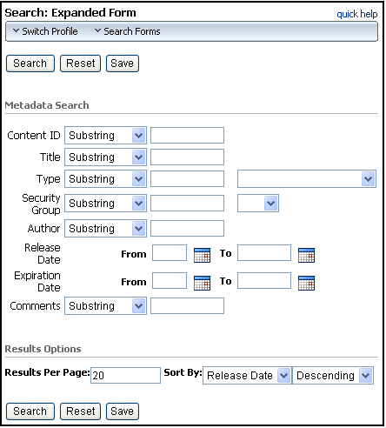
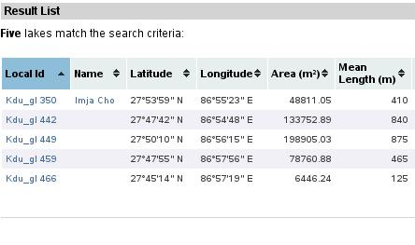
Le résultat

Slide 11
La recherche en SQL
Les recherches sont généralement réalisées avec des requêtes SQL exécutées en base de données
Requête SQL pour trouver les clients de type « Prospect »
et contenant le mot clé « Pierre »
SELECT
CLIENTS.*, TYPES_CLIENTS.*
FROM CLIENTS,
TYPES_CLIENTS
WHERE
CLIENTS.TYPE_CODE = TYPES_CLIENTS.CODE
AND
LOWER(CLIENTS.NOM) LIKE '%pierre%'
AND
LOWER(TYPES_CLIENTS.TITRE) LIKE '%prospect%'
ORDER BY CLIENTS.NOM ASC

Slide 12
Les limites de ces solutions
Les champs de recherche sont figés et souvent difficiles à faire évoluer
Existence d'une application chargée d'exécuter les requêtes SQL
Très peu de souplesse dans les options de recherche textuelles
  Recherche de mots clés accentués ?
  Recherche de mots conjugués / au pluriel ?
  Gestion des fautes d'orthographe ?
  Recherche de type Google ?
Like % très peu performant sur un gros volume de documents

Slide 13
Le vrai besoin
Trouver rapidement l'information pertinente dans un grand volume de données

Slide 14


Slide 15
Elasticsearch
Moteur de recherche open source
Orienté document
Schema Less
Distribué et fonctionnant dans le Cloud (Clustering)
Utilisable à partir de n'importe quelle technologie (RESTFul)
Langage de recherche dédié (Query DSL)

Slide 16
Un projet open source
Projet open source (licence Apache 2) développé en Java
  Première release en février 2010
Basé sur la librairie Apache Lucene (4.6.1)
Version actuelle 1.0.0
  Téléchargeable sur www.elasticsearch.org
Bénéficie d'une communauté de développeurs très active
  ~150 contributeurs directs au projet, ~6000 abonnés, ~1500 forks
Supporté par la société Elasticsearch depuis juillet 2012

Slide 17
Orienté Document
Un document représente des données métiers à indexer et sur lesquelles des recherches seront effectuées
Un type de document regroupe des documents de même type
Un index est un espace de stockage des documents dont les types sont fonctionnellement liés
{
"nom" : "Desproges",
"prenom" : "Pierre",
"identifiant" : "CLI-003-FR",
"adresse" : {
"voie" : "1, rue St Pierre",
"commune" : "Lyon 3ème",
"code_postal" : "69003"
}
}

Slide 18
Schema Less
La structure des documents peut évoluer avec le temps
  Les types de documents ne sont pas figés
Aujourd'hui
Demain
{
"nom" : "Desproges",
"prenom" : "Pierre",
"identifiant" : "CLI-003-FR"
}
{
"nom" : "Desproges",
"prenom" : "Pierre",
"identifiant" : "CLI-003-FR",
"adresse" : { … }
"contrats" : [
{"type" : "AV", "echeance" : "2014"},
{"type" : "AD", "echeance" : "2013"}
]
}

Slide 19
Schema Less
Il est possible de rechercher une information sans savoir précisément où elle est située dans le document
Recherche de « Pierre »
{
"nom" : "Desproges",
"prenom" : "Pierre",
"identifiant" : "CLI-003-FR",
"adresse" : {
"voie" : "1, rue St Pierre",
"commune" : "Lyon 3ème",
"code_postal" : "69003"
}
}

Slide 20
Schema Less
Il est possible de rechercher une information dans des types de documents différents
Client
Produit
{
"nom" : "Desproges",
"prenom" : "Pierre",
"identifiant" : "CLI-003-FR"
}
{
"identifiant" : "PRO-003-A",
"nom" : "XKC Super 2000",
"stock" : "4500"
}
Contrat
{
"identifiant" : "CO-003",
"code" : "AV",
"type" : "Assurance Vie"
}

Slide 21
Architecture

Slide 22
Lexique
Un Noeud (node) est une instance d'ElasticSearch
Un Cluster est un ensemble de nœuds
Les documents sont typés et stockés dans des index
Un index est constitué de shards et de replicas
Shard
  Un shard est un fragment d'index
  L'ensemble des shards constitue l'index
Replica
  Un replica est une copie d'un shard
  Les replicas assurent la sauvegarde de l'index en cas de crash d'un nœud

Slide 23
Cluster ElasticSearch
Cluster "Production-APP"
« Nœud 1 »
Un cluster a un nom unique (sur le même réseau)
Un nœud a un nom unique au sein d'un cluster

Slide 24
Cluster ElasticSearch
Cluster "Production-APP"
« Nœud 1 »
« Nœud 2 »
« Nœud 3 »
Les nœuds peuvent être ajoutés ou retirés "à chaud"

Slide 25
Cluster ElasticSearch
Cluster "Production-APP"
« Nœud 1 »
« Nœud 2 »
Sérialisation Java
« Nœud 3 »
Les nœuds communiquent en Multicast ou Unicast
Différents protocoles peuvent être configurés

Slide 26
Cluster ElasticSearch
« Nœud 1 »
« Nœud 2 »
Shard 0
Replica 0
Replica 1
Shard 1
Les shards et replicas sont répartis dans le cluster de façon à maximiser la tolérance à la panne

Slide 27
Cluster ElasticSearch
« Nœud 1 »
« Nœud 2 »
« Nœud 3 »
Shard 0
Replica 0
Replica 1
Shard 1
En cas d'ajout de nœud, les shards et réplicas sont ré-alloués dynamiquement
Il est possible de contrôler la ré-allocation

Slide 28
Communiquer avec ElasticSearch
Il existe de nombreuses façons de communiquer avec ElasticSearch :
L'interface REST/HTTP
Le client Java
Les autres clients et front-ends

Slide 29
L'API Rest
Utilisable quelle que soit la technologie ou le langage de l'application client (Communication HTTP / JSON)
Documents
  curl -XGET http://localhost:9200/societe/client/1
  curl -XPUT http://localhost:9200/societe/client/1
  curl -XPOST http://localhost:9200/societe/client
  curl -XDELETE http://localhost:9200/societe/client/1
Recherche
  curl -XGET http://localhost:9200/societe/_search
  curl -XGET http://localhost:9200/societe/client/_search
  curl -XGET http://localhost:9200/_search
http://host:port/[index]/[type]/[_action|id]
Méthodes HTTP : GET, POST, PUT, DELETE

Slide 30
Client Java
Utilise le même code applicatif que le moteur de recherche
Propose toutes les fonctionnalités d'ElasticSearch
API « Fluent » asynchrone et intuitive
http://www.elasticsearch.org/guide/reference/java-api/
import org.elasticsearch.client.*;
import org.elasticsearch.common.transport.*;
Client client = new TransportClient()
.addTransportAddress(
new InetSocketTransportAddress("localhost",9300));
SearchResponse response = client.prepareSearch("societe")
.setQuery(termQuery("nom", "desproges"))
.execute()
.actionGet();

Slide 31







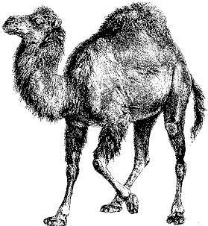



Autres clients

Slide 32
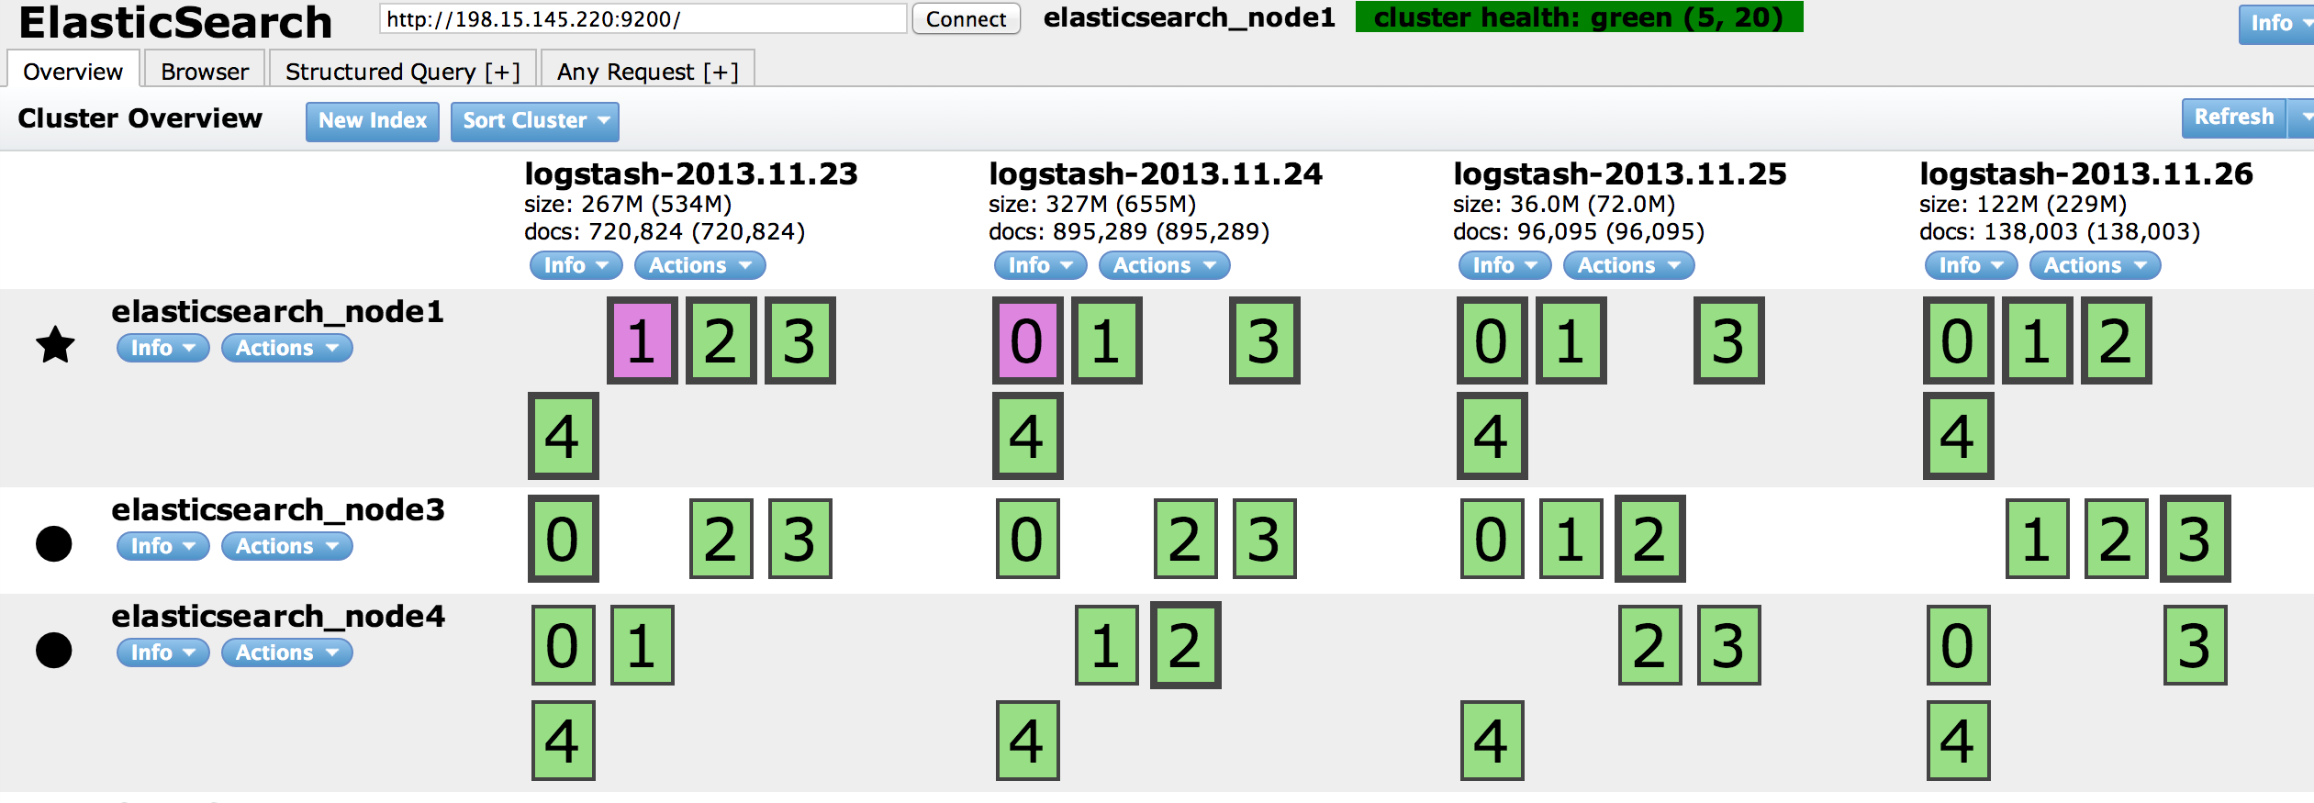
Front-ends
Interfaces d'administration
Interfaces de monitoring / supervision
  BigDesk, Paramedic

Slide 33
Mise en œuvre d'ElasticSearch

Slide 34
Installation
Elasticsearch nécessite Java 6
Distribué sous forme d'archive Tar.gz, Zip ou package Deb
Zero-config
wget https://download.elasticsearch.org/.../elasticsearch-1.0.0.zip
unzip elasticsearch-1.0.0.zip
cd elasticsearch-1.0.0/
./bin/elasticsearch

Slide 35
Indexer des documents
$curl -XPUT 'http://localhost:9200/societe/client/64872641' -d '
{
"nom" : "Desproges",
"prenom" : "Pierre",
"identifiant" : "CLI-003-FR",
"adresse" : {
"voie" : "1, rue St Pierre",
"commune" : "Lyon 3ème",
"code_postal" : "69003"
}
}'
{
"ok":true,
"_index":"societe",
"_type":"client",
"_id":"64872641",
"_version":1
}

Slide 36
Chercher des documents
$curl -XGET 'http://localhost:9200/societe/client,employe/_search?q=pierre'
{
"took":45,
"timed_out":false,
"_shards": {"total":5,"successful":5,"failed":0},
"hits": {
"total":1,
"max_score":0.10848885,
"hits" : [ {
"_index":"societe",
"_type":"client",
"_id": "64872641",
"_score":0.10848885,
"_source" : {
"nom" : "Desproges",
"prenom" : "Pierre",
…
}
}]
}
}

Slide 37
Résultats de recherche
Par défaut, seuls les 10 premiers résultats sont renvoyés
  Il est possible de paginer les résultats
Par défaut, les résultats sont triés par pertinence (score)
  Calculée en fonction de la fréquence du terme
  Basée sur l'algorithme utilisée par Apache Lucene
Il est possible de « booster » les documents
  À la recherche ou à l'indexation

Slide 38
Types de recherche
ElasticSearch possède son propre langage de recherche
  Query DSL (Domain Specific Language)
Il est possible d'utiliser de nombreux types de recherche
Query String, Term, Bool, Filtered, Prefix, Range, Fuzzy...

Slide 39
Exemple de recherche
Recherche simple
$curl -XGET 'http://localhost:9200/wikipedia/_search' -d '
{
"query":{
"query_string":{
"query":"Apollo",
"default_field":"title"
}
}
}'

Slide 40
Exemple de recherche
Recherche booléenne permet de combiner plusieurs critères de recherche
$curl -XGET 'http://localhost:9200/societe/client/_search' -d '
{
"bool" : {
"must" : {
"range" : {
"contrats.echeance" : { "from":"2011", "to":"2012"}
}
},
"should" : [
{
"field" : { "nom" : "desproges" }
},
{
"field" : { "prenom" : "pierre" }
}
]
}
}

Slide 41
Démonstration
Installation, Indexation et Recherche

Slide 42
Analyse & Résultats

Slide 43
Les Facettes
Une facette permet d'agréger les résultats d'une recherche
Les facettes sont utilisées pour
  Classer et analyser des résultats de recherche
  Améliorer la navigation dans les résultats
Il existe de nombreux types de facettes
  Comptage et différenciation,
  Histogrammes,
  Données statistiques,
  Rapprochements géographiques...
L'idée est de faire parler les données en les regardant sous différentes facettes

Slide 44
Les Facettes
Titre | Auteurs | Date | Prix | Tags
SpringBatch in Action | Arnaud Cogoluègnes Thierry Templier Olivier Bazoud | 10-2011 | 59.99 | java spring
Lucene in Action | Erik Hatcher Otis Gospodnetić | 01-2004 | 44.95 | java lucene
Spring in Action | Craig Walls | 11-2011 | 44.99 | java spring
Spring par la Pratique | Arnaud Cogoluègnes Thierry Templier Julien Dubois | 07-2009 | 45.00 | java spring
MongoDB The definitive book | Kristina Chodorow | 09-2012 | 31.99 | nosql
Programming Android | Zigurd Mednieks | 09-2012 | 49.99 | java mobile

Slide 45
Term Facet
Titre | Auteurs | Date | Prix | Tags
SpringBatch in Action | Arnaud Cogoluègnes Thierry Templier Olivier Bazoud | 10-2011 | 59.99 | java spring
Lucene in Action | Erik Hatcher Otis Gospodnetić | 01-2004 | 44.95 | java lucene
Spring in Action | Graig Walls | 11-2011 | 44.99 | java spring
Spring par la Pratique | Arnaud Cogoluègnes Thierry Templier Julien Dubois | 07-2009 | 45.00 | java spring
MongoDB The definitive book | Kristina Chodorow | 09-2012 | 31.99 | nosql
Programming Android | Zigurd Mednieks | 09-2012 | 49.99 | java mobile
Tags | Count
java | 5
spring | 3
lucene | 1
nosql | 1
mobile | 1

Slide 46
Term Facet
{ "facets" : {
"etiquettes" : {
"terms" : {
"field" : "tags"
}
}
}
}
"facets" : {
"etiquettes" : {
"_type" : "terms",
"missing" : 0,
"total" : 11,
"other" : 0,
"terms" : [
{"term" : "java", "count": 5},
{"term" : "spring", "count": 3},
{"term" : "nosql", "count": 1}
...
]
}
}

Slide 47
Range Facet
Titre | Auteurs | Date | Prix | Tags
SpringBatch in Action | Arnaud Cogoluègnes Thierry Templier Olivier Bazoud | 10-2011 | 59.99 | java spring
Lucene in Action | Erik Hatcher Otis Gospodnetić | 01-2004 | 44.95 | java lucene
Spring in Action | Graig Walls | 11-2011 | 44.99 | java spring
Spring par la Pratique | Arnaud Cogoluègnes Thierry Templier Julien Dubois | 07-2009 | 45.00 | java spring
MongoDB The definitive book | Kristina Chodorow | 09-2012 | 31.99 | nosql
Programming Android | Zigurd Mednieks | 09-2012 | 49.99 | java mobile
Prix | Count
Prix < 40 | 1
40 < prix < 50 | 4
Prix > 50 | 1

Slide 48
Range Facet
{
"facets" : {
"facet_prix" : {
"_type" : "range",
"ranges" : [
{
"to" : 40
"count" : 1
"min" : 31.99
"max": 31.99
"total_count" : 1
"total" : 31.99
"mean" : 31.99
},
{
"from:" 40
"to" : 50
"count" : 4
"min" : 44.95
"max" : 49.99
"total_count" : 4
"total" : 184.93
"mean" : 46.2325
}...
]
}}
"facets": {
"facet_prix": {
"range": {
"field": "prix",
"ranges": [ { "to": 40 },
{ "from": 40, "to": 50 },
{ "from": 50 }
]
}
}
}
}

Slide 49
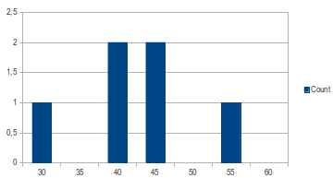
Histogram Facet
Prix | Count
30 | 1
35 | 0
40 | 2
45 | 2
50 | 0
55 | 1
60 | 0
Titre | Auteurs | Date | Prix | Tags
SpringBatch in Action | Arnaud Cogoluègnes Thierry Templier Olivier Bazoud | 10-2011 | 59.99 | java spring
Lucene in Action | Erik Hatcher Otis Gospodnetić | 01-2004 | 44.95 | java lucene
Spring in Action | Graig Walls | 11-2011 | 44.99 | java spring
Spring par la Pratique | Arnaud Cogoluègnes Thierry Templier Julien Dubois | 07-2009 | 45.00 | java spring
MongoDB The definitive book | Kristina Chodorow | 09-2012 | 31.99 | nosql
Programming Android | Zigurd Mednieks | 09-2012 | 49.99 | java mobile

Slide 50
Histogram Facet
"facets" : {
"facet_histo" : {
"_type" : "histogram",
"entries" : [
{
"key" : 30
"count" : 1
},
{
"key" : 40
"count" : 2
},
{
"key" : 45
"count" : 2
},
{
"key" : 55
"count" : 1
}
]
}
}
"facets": {
"facet_histo": {
"histogram": {
"field": "prix",
"interval": 5
}
}
}

Slide 51
Date Histogram Facet
Titre | Auteurs | Date | Prix | Tags
SpringBatch in Action | Arnaud Cogoluègnes Thierry Templier Olivier Bazoud | 10-2011 | 59.99 | java spring
Lucene in Action | Erik Hatcher Otis Gospodnetić | 01-2004 | 44.95 | java lucene
Spring in Action | Graig Walls | 11-2011 | 44.99 | java spring
Spring par la Pratique | Arnaud Cogoluègnes Thierry Templier Julien Dubois | 07-2009 | 45.00 | java spring
MongoDB The definitive book | Kristina Chodorow | 09-2012 | 31.99 | nosql
Programming Android | Zigurd Mednieks | 09-2012 | 49.99 | java mobile
Par année | Count
2004 | 1
2009 | 1
2011 | 2
2012 | 2
Par mois et année | Count
Janvier 2004 | 1
Juillet 2009 | 1
Octobre 2011 | 1
Novembre 2011 | 1
Septembre 2012 | 2

Slide 52
Date Histogram Facet
"facets" : {
"facet_annee" : {
"_type" : "date_histogram",
"entries" : [
{ "time" : 1072915200000, "count" : 1 },
{ "time" : 1230768000000, "count" : 1 },
{ "time" : 1293840000000, "count" : 2 },
{ "time" : 1325376000000, "count" : 2 }
]
},
"facet_mois" : {
"_type" : "date_histogram",
"entries" : [
{ "time" : 1072915200000, "count" : 1 },
{ "time" : 1246406400000, "count" : 1 },
{ "time" : 1317427200000, "count" : 1 },
{ "time" : 1320105600000, "count" : 1 },
{ "time" : 1346457600000, "count" : 2 }
]
}
}
"facets": {
"facet_annee": {
"date_histogram": {
"field": "publication",
"interval": "year"
}
},
"facet_mois": {
"date_histogram": {
"field": "publication",
"interval": "month"
}
}
}

Slide 53

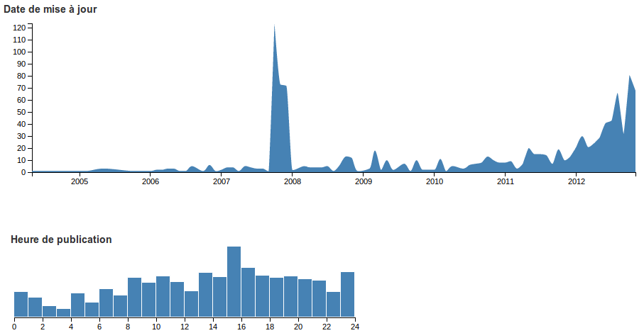
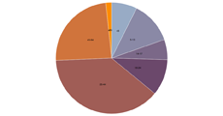

Faceted Search

Slide 54
Autres Fonctionnalités Clés d'ElasticSearch

Slide 55
Plugins
Nombreux plugins existants
Analyse
  Chinois simplifié, Japonais, Russe....
Stemming possible :
  Animal → Anima
  Animaux → Anima

Slide 56
Fichiers Binaires
ElasticSearch permet l'indexation de fichiers binaires
Basée sur la librairie Apache TIKA
  ~ 100 formats de documents supportés
Les documents binaires sont indexés via des documents JSON
  Encodés en base 64

Slide 57
Rivers
Une rivière est un type de plugin utilisé pour indexer des documents à partir d'une source de données
Nombreux types de River existent
  JDBC River
  LDAP River
  CouchDB River Plugin
  Twitter River Plugin
  RabbitMQ River Plugin
  RSS River Plugin
  MongoDB River Plugin
  Wikipedia River
  ActiveMQ River Plugin
  ….

Slide 58
Scripting
Elasticsearch dispose d'un module d'interprétation de scripts
Il est possible d'écrire des scripts pour
  Calculer un champ à retourner dans les résultats de recherche
  Modifier un calcul de pertinence
  Modifier la valeur d'un champ lors d'une mise à jour partielle
  Accéder aux champs d'un document
  Exécuter des fonctions mathématiques (max, min, random, sin etc)
Langages supportés : MVEL, Javascript, Groovy, Python

Slide 59
Warmups
L'API « Warmup » permet d'enregistrer des requêtes de recherche à exécuter au démarrage du cluster
L'idée est de « pré-chauffer » le cluster
  Et charger en mémoire des données fréquemment utilisées

Slide 60
Démonstration
Interface de recherche et Facettes

Slide 61
Retour d'expérience
Dashboard de statistiques

Slide 62
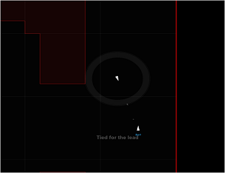
ZPilot
Problématique
  Création d'un dashboard temps réel des différentes statistiques d'un jeu multijoueurs
    Nb tués/suicides
    Nb tirs réussis/ratés
    Classements
    ...
Solutions
  Stockage Elasticsearch
  Backend NodeJS
  Frontend AngularJS

Slide 63
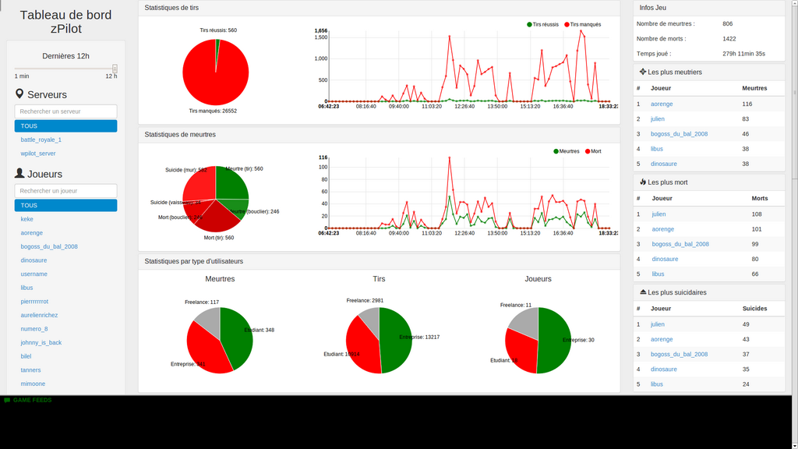
ZPilot
Résultats

Slide 64
Points de vigilance
Prototypage d'une fonctionnalité de recherche très rapide
ElasticSearch est très riche fonctionnellement, parfois complexe à prendre en main
N'utiliser de query_string qu'avec la syntaxe Lucene
Une expérience d'ElasticSearch est nécessaire pour « tuner » la configuration des nœuds, index et requêtes de recherche

Slide 65
?
Merci !

